Slide 1
콩밥천국
2021년도 종합설계1 중간발표
지도교수 : 김경철
2018180029 이관민
2018180030 이동규
2018184023 이향운

Slide 2
목차
게임 개요
게임 조작
기술요소와 중점연구 분야
구성원 역할 분담
개발 내용
문제점 및 보완책
향후 개발 일정
데모 시연

Slide 3

1. 게임 개요 – 게임 컨셉
세계 최고의 대도둑이 되기 위하여
맵 안을 지키는 경비병들과 함정들을 피해
숨겨져 있는 보물을 가지고
맵 밖으로 탈출해야 하는 게임
- 4인 대전 플레이
3인칭 시점
잠입 / 협동 / 액션

Slide 4
2. 기술적 요소 및 중점 연구 분야
강화학습
최적의 정책을 학습하게 함
Discord Rich Presence
참가요청 전송을 통한 파티플레이 가능
게임 플레이 상태 공개 기능

Slide 5
3. 역할분담 및 일정(수정)
[ 현재 일정 ]
개발 내용 | 1월 | 2월 | 3월 | 4월 | 5월 | 6월 | 7월 | 8월
배경 디자인 진행중 |  |  |  |  |  |  |  |  | 이관민
세부 기획 √ |  |  |  |  |  |  |  |  | 이동규
오브젝트 모델링 진행중 |  |  |  |  |  |  |  |  | 이향운
캐릭터 모델링 √ |  |  |  |  |  |  |  |  | 관민+동규
캐릭터 애니메이션 √ |  |  |  |  |  |  |  |  | 전체
이펙트
UI
강화학습 환경 모의 구현
AI
서버 구현
게임 오브젝트
테스트/디버깅

Slide 6
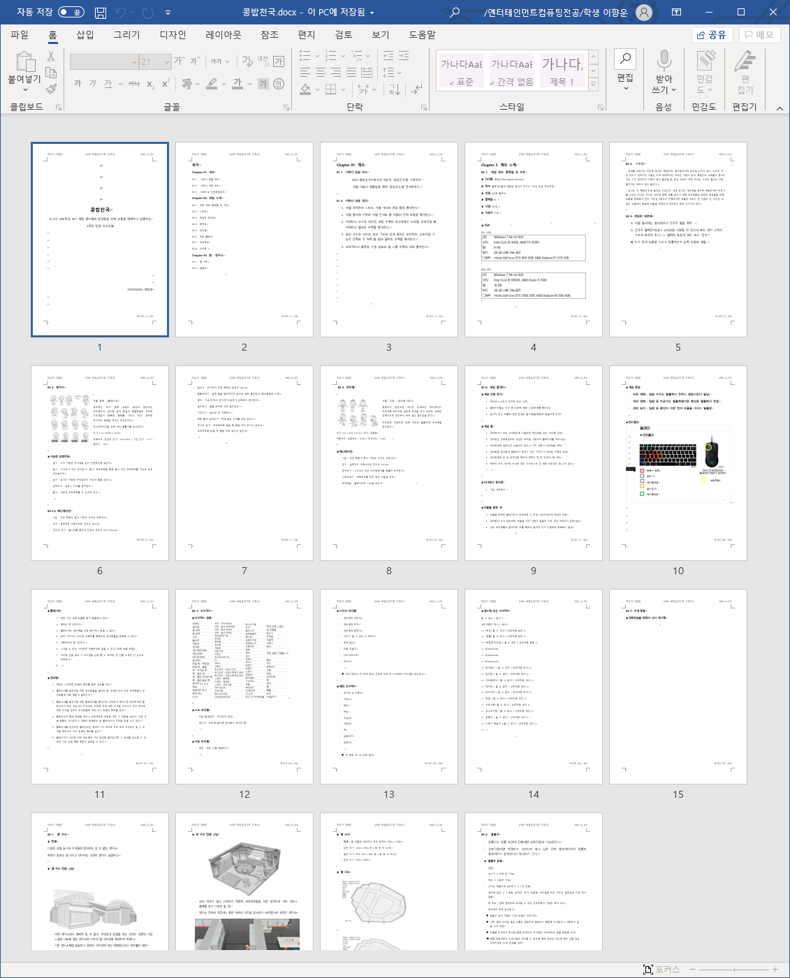
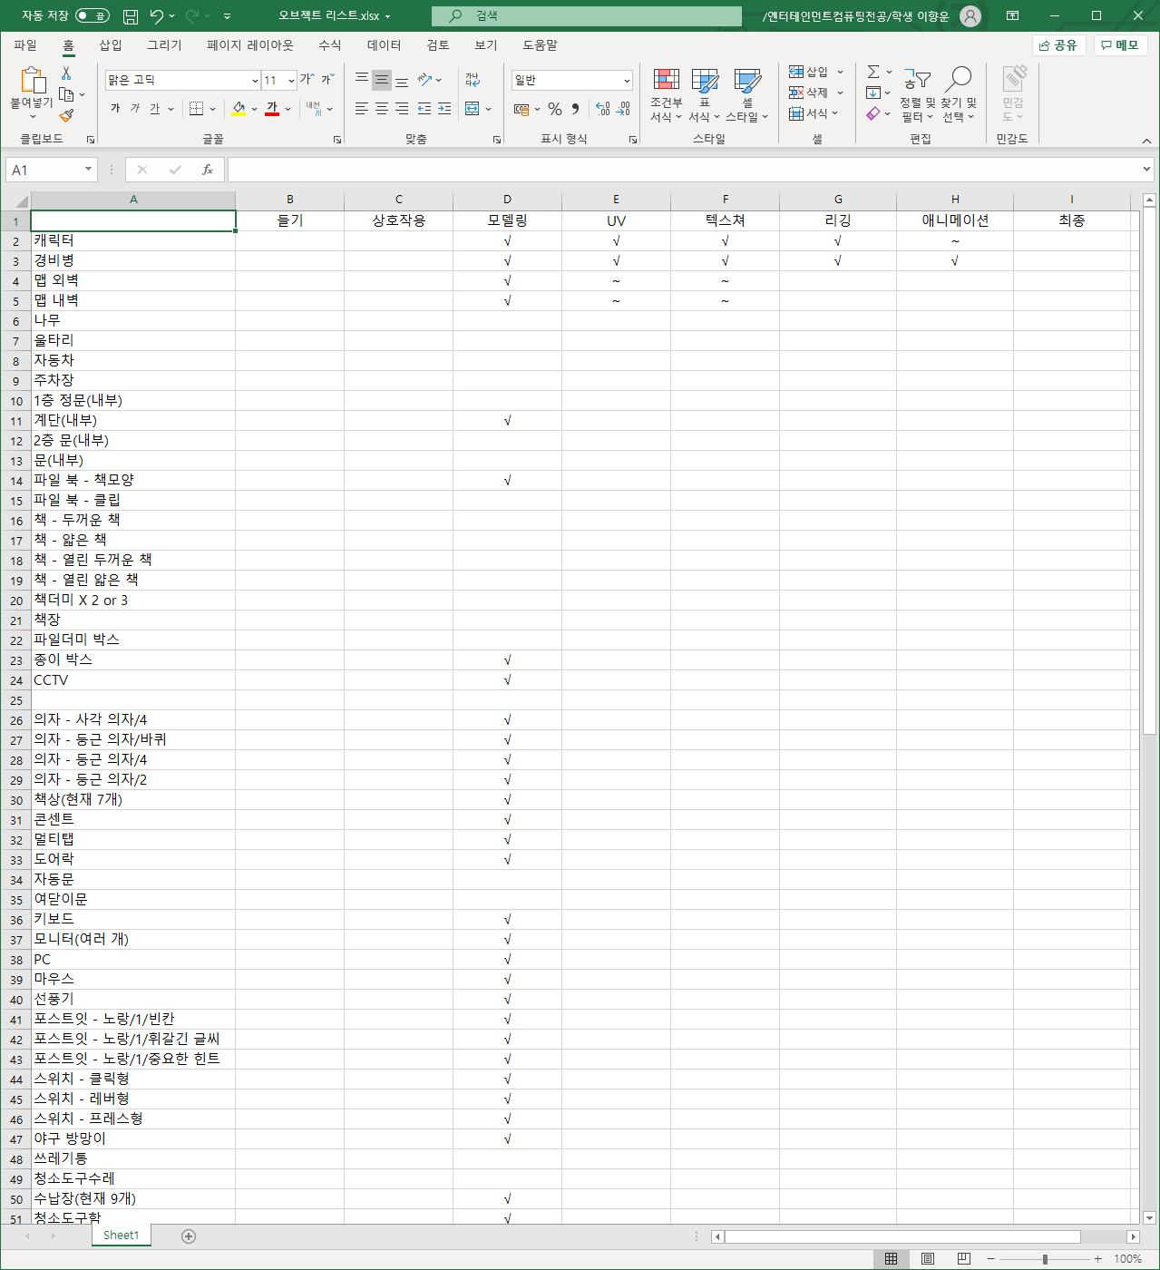
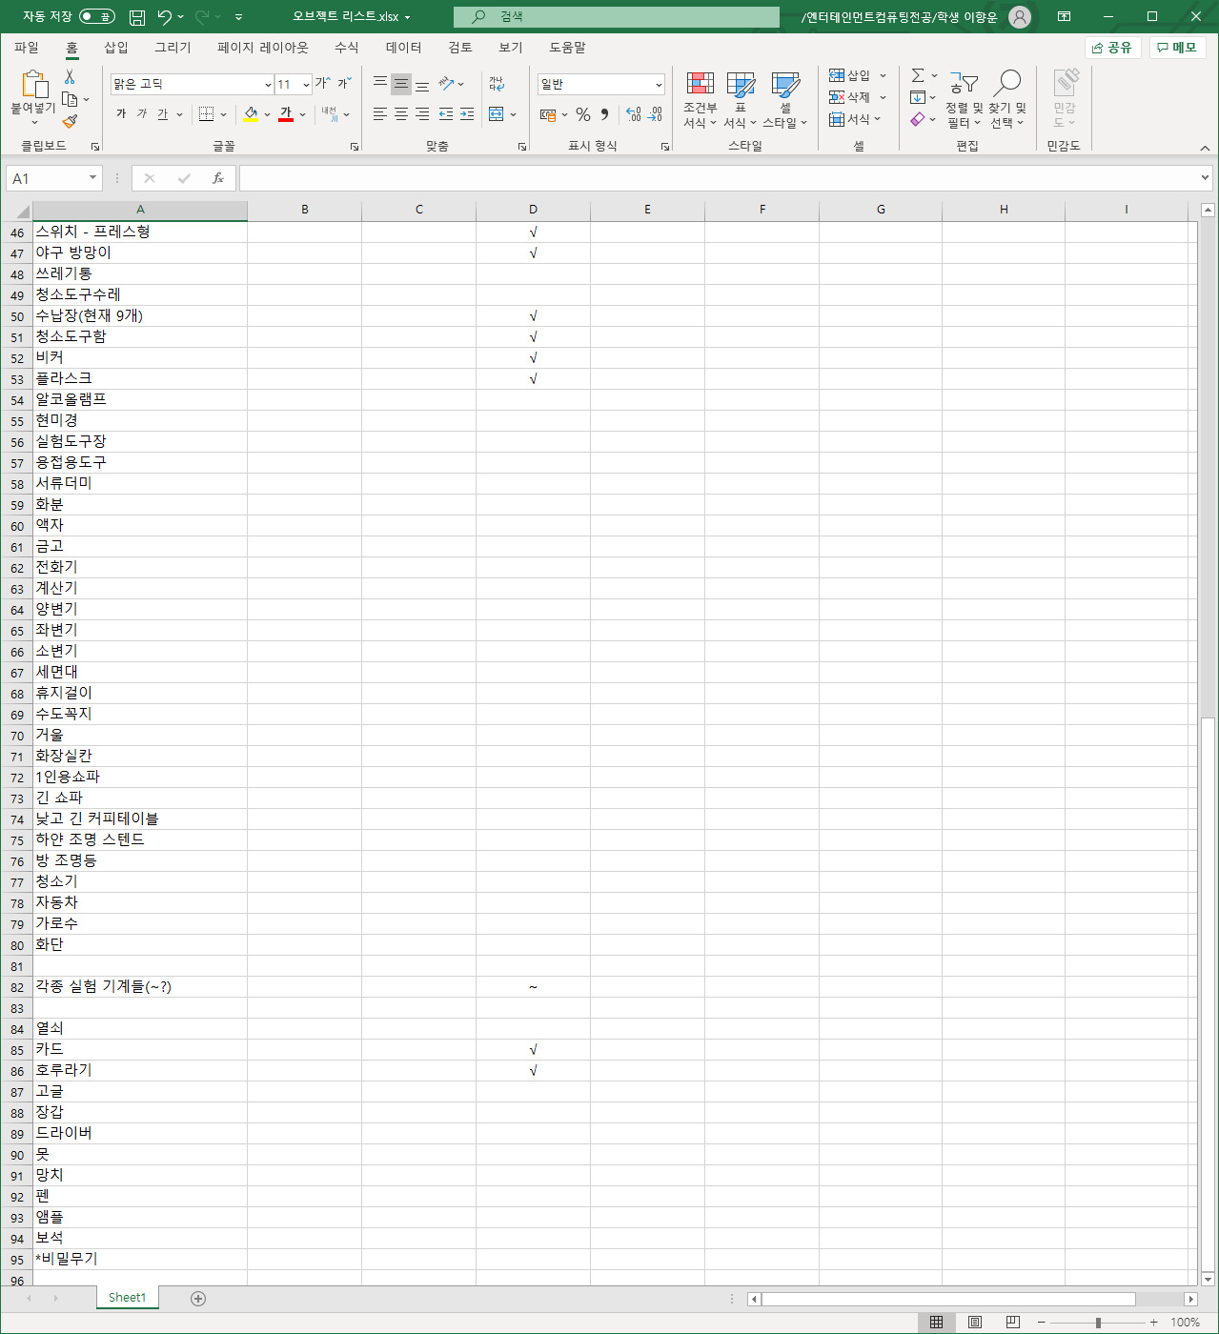
4. 개발내용 - 이향운
세부기획서
- 개발을 진행하면서 수정해 갈 예정
오브젝트 리스트
원활한 리소스 작업을 위해 리스트 작성
세부기획서와 함께 계속 수정될 예정

Slide 7
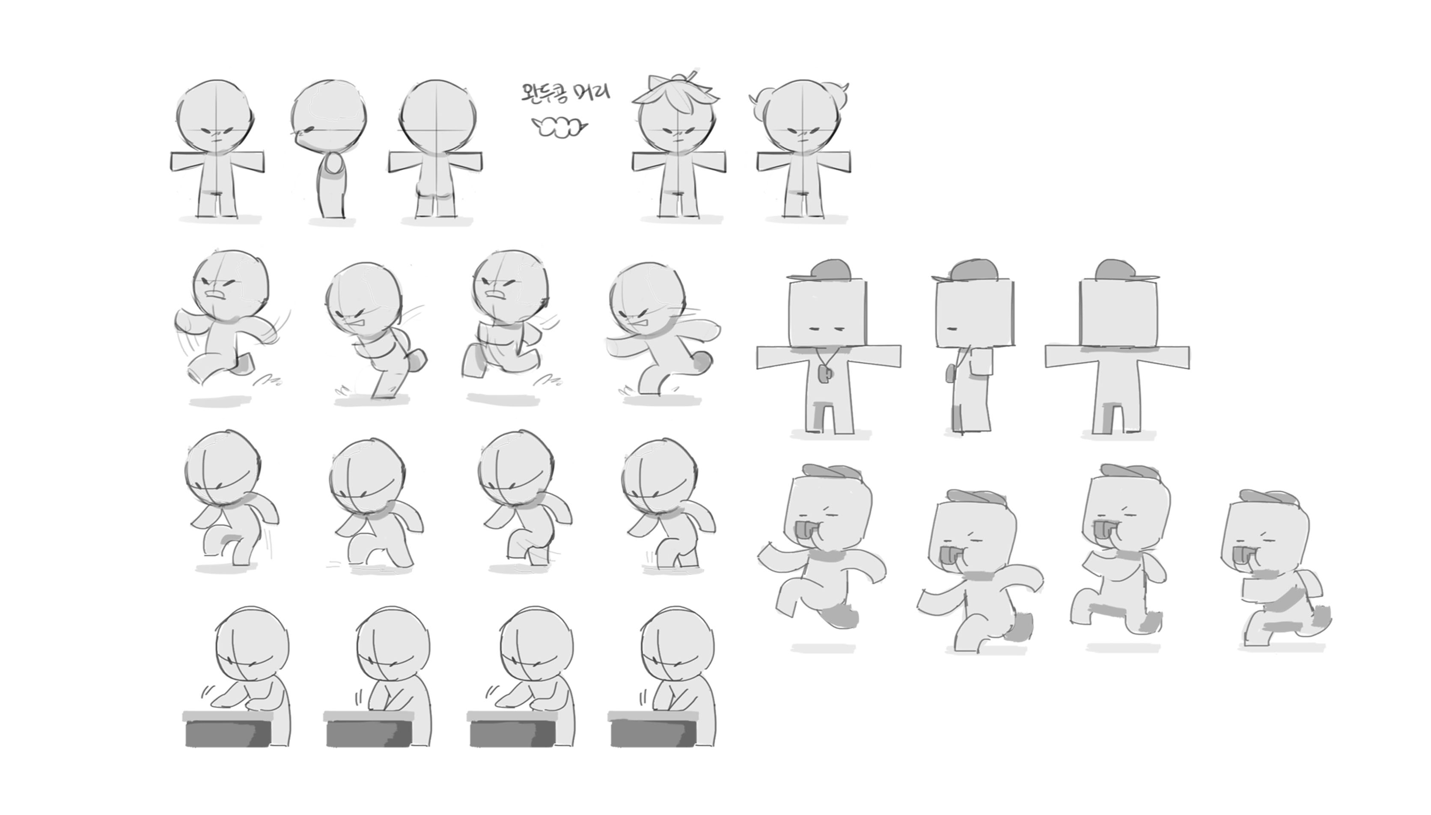
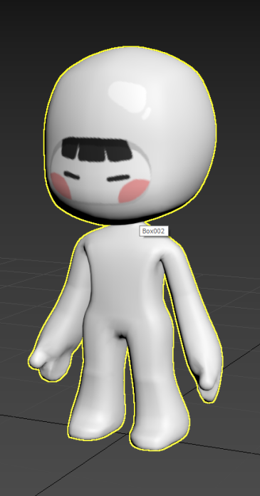
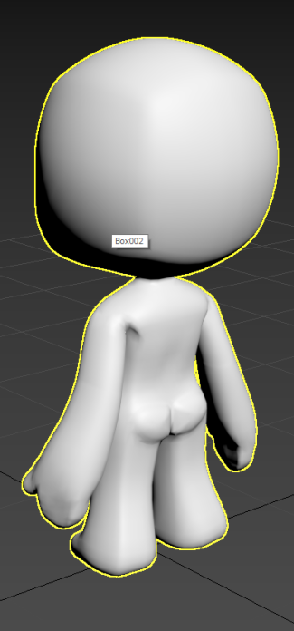

5. 개발내용 - 이향운
캐릭터
1) 모델링 - O
2) UV - O
3) 텍스처 - O
4) 애니메이션 - 약 550프레임의
기본 16가지 애니메이션 진행
-> 추가 애니메이션 작업 중
-> 커스텀 제작 계획에 있음
<캐릭터 컨셉 디자인>

Slide 8
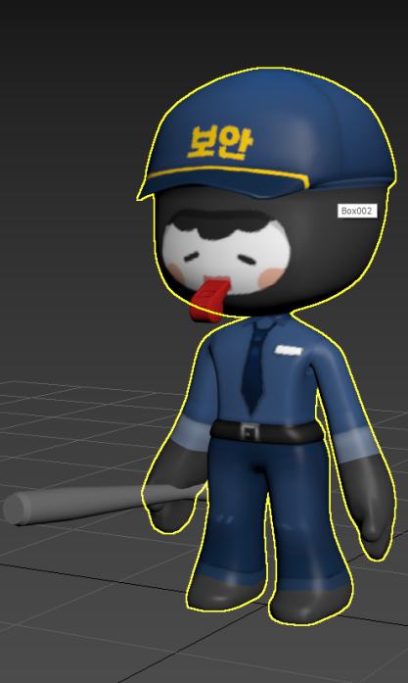
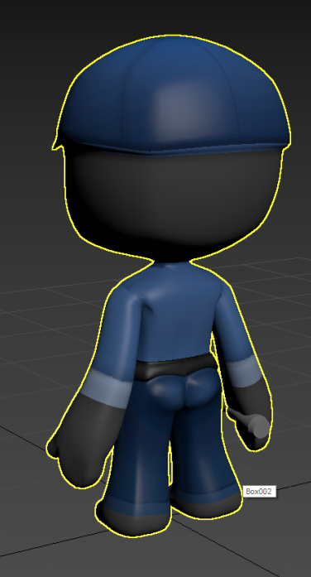
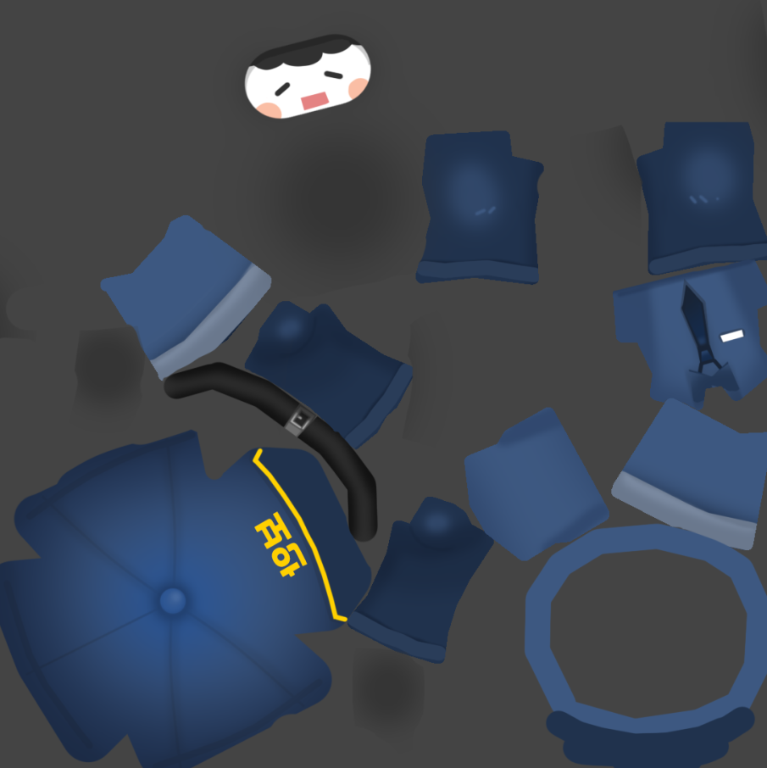
5. 개발내용 - 이향운
경비병
1) 모델링 – O
2) UV – O
3) 텍스처 – O
4) 애니메이션 – 약 150프레임의
5가지 애니메이션 진행
<경비병 컨셉 디자인>

Slide 9
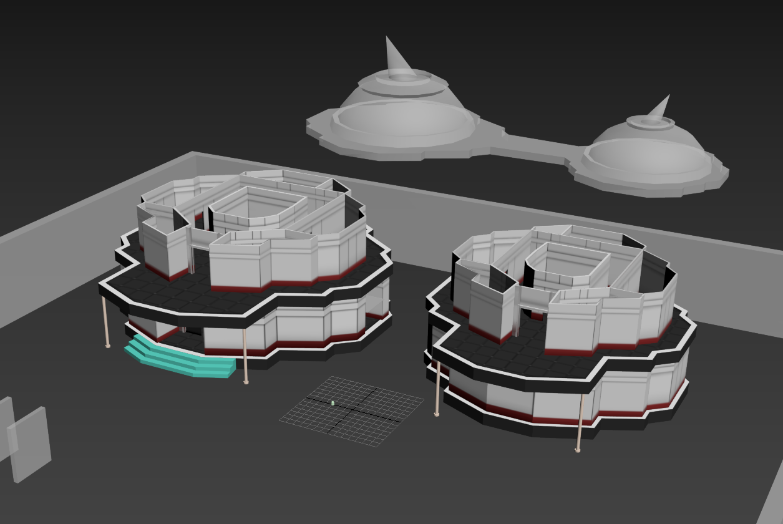
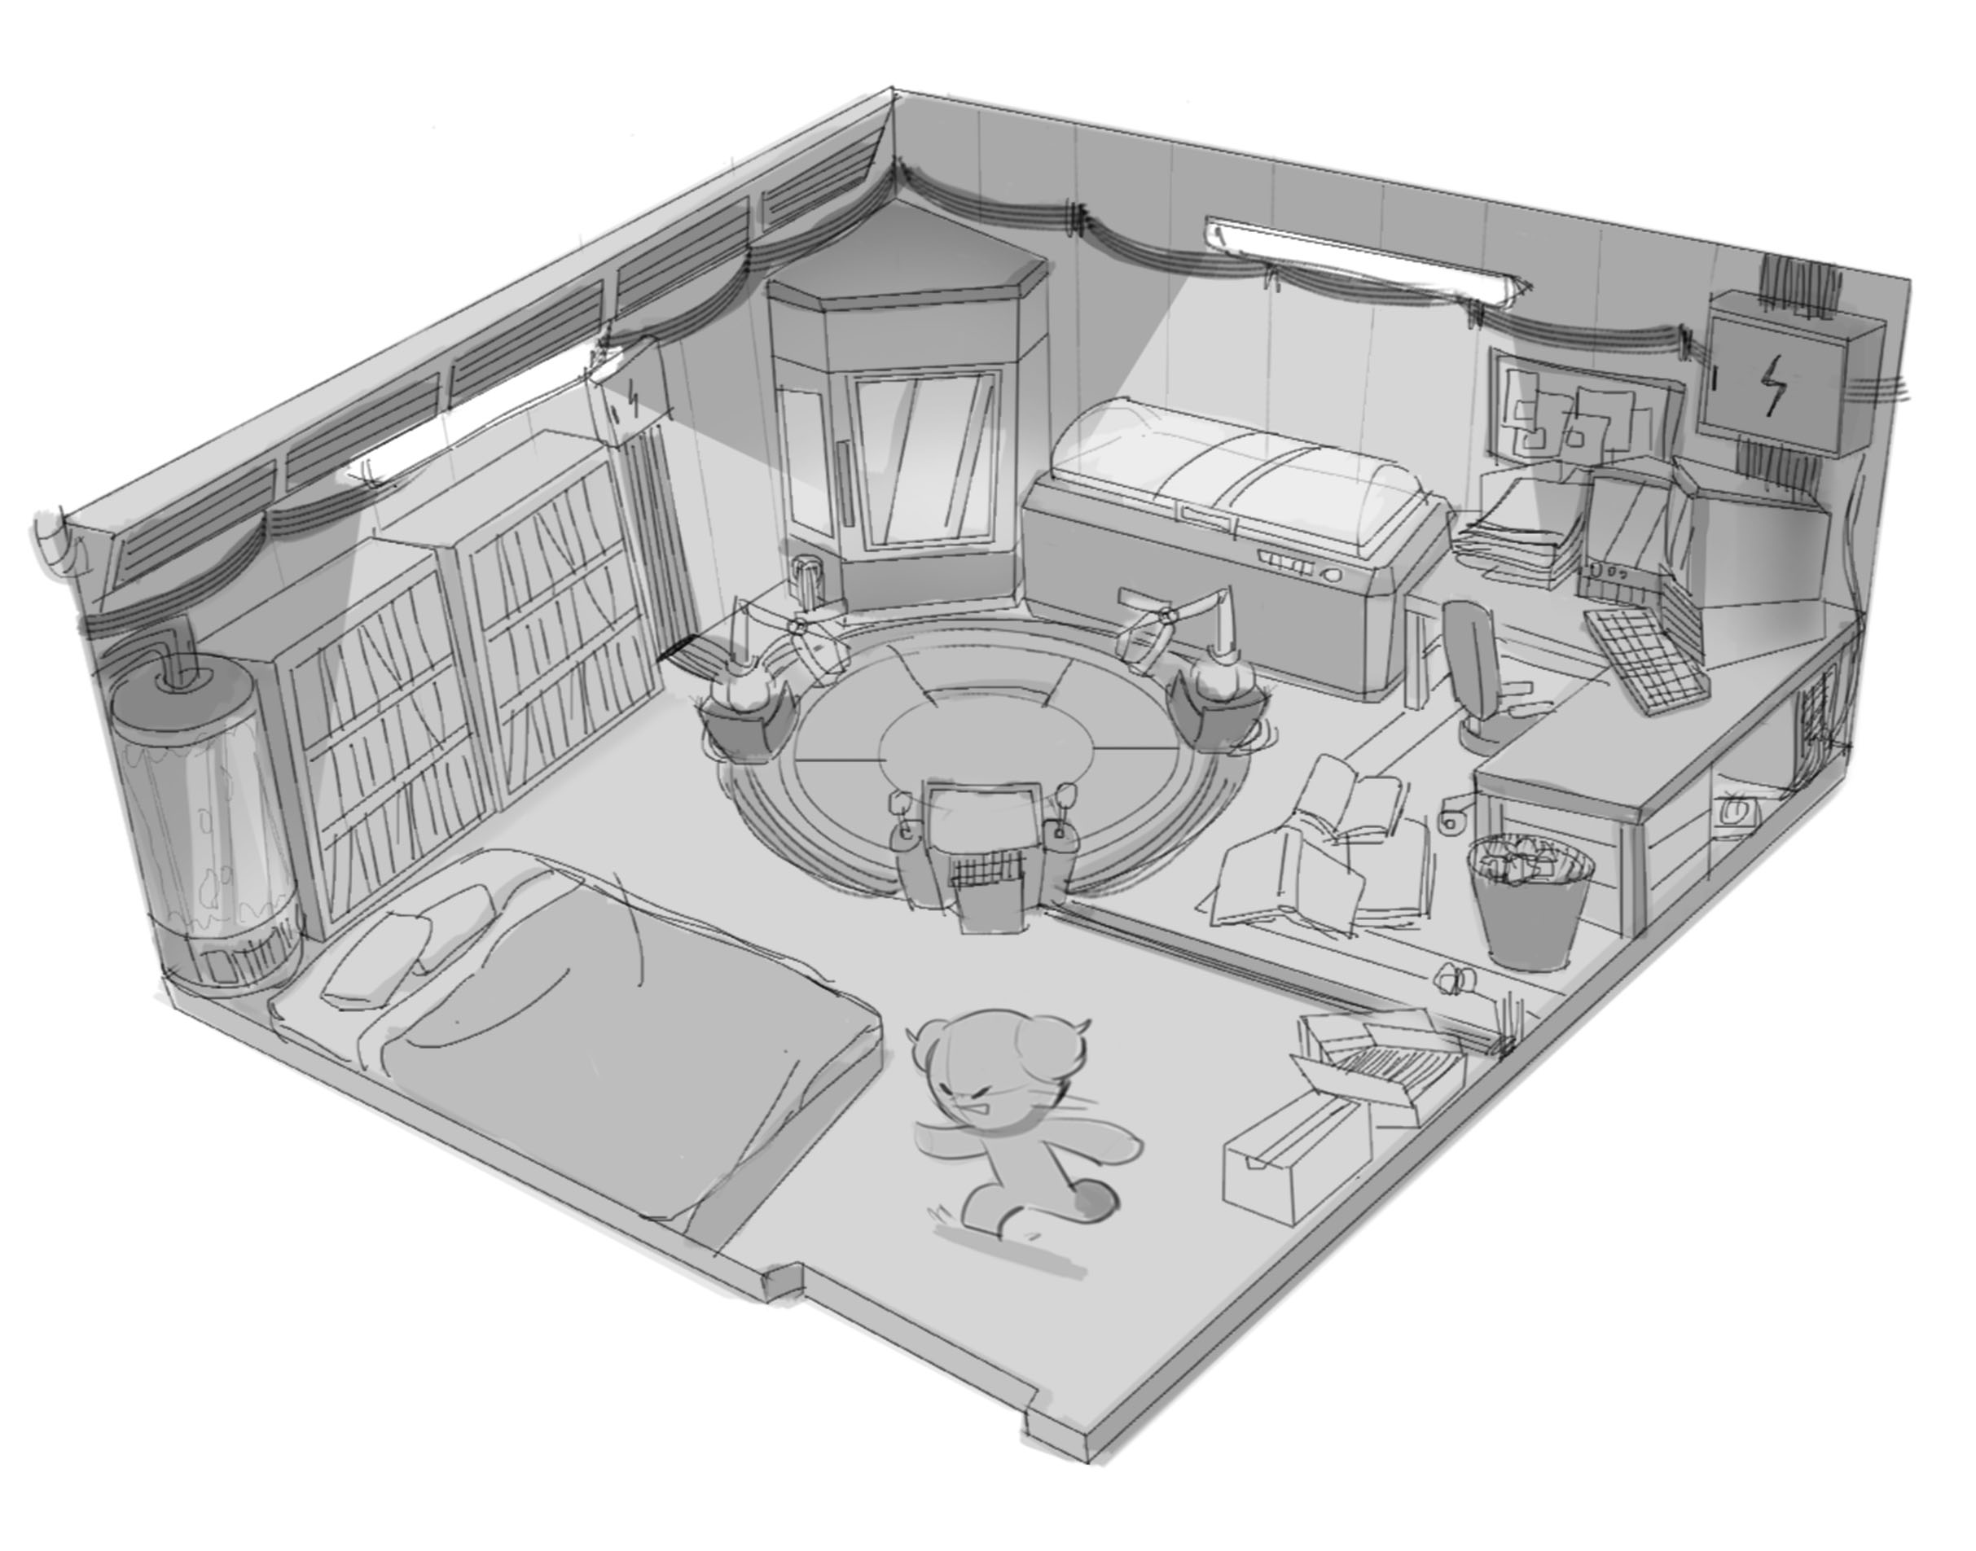
5. 개발내용 - 이향운
<방 내부 컨셉 디자인>

Slide 10
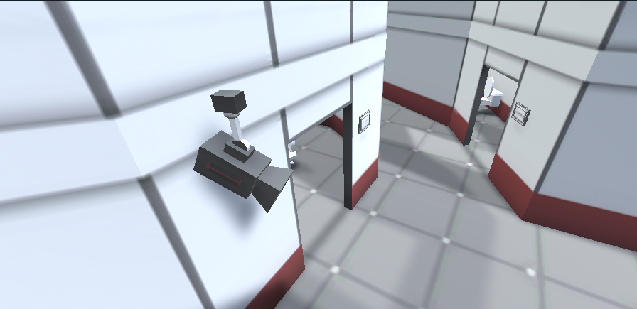
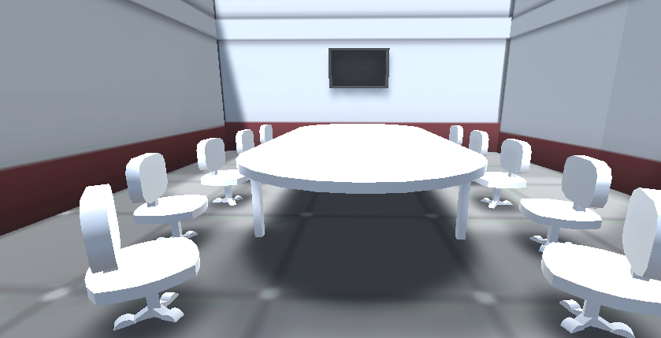
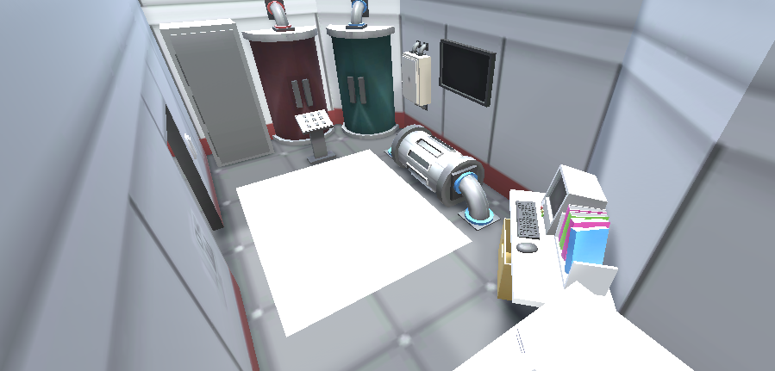
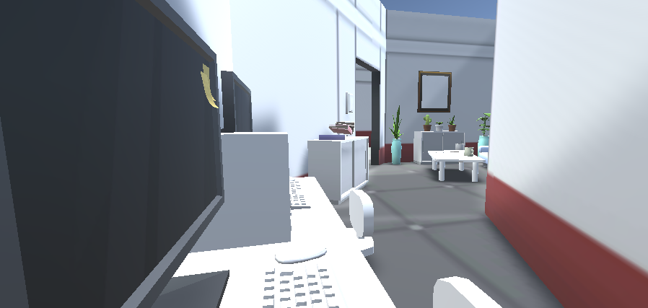
5. 개발내용 - 이향운

Slide 11
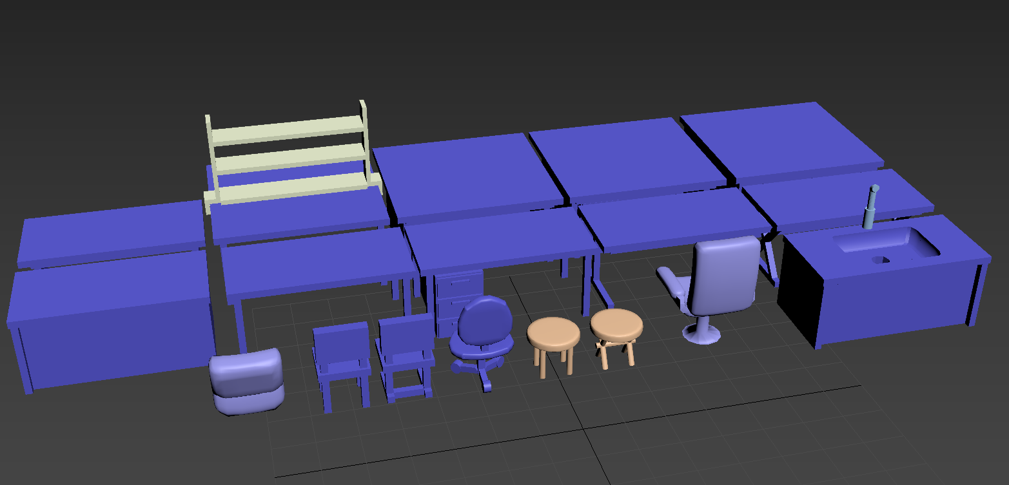
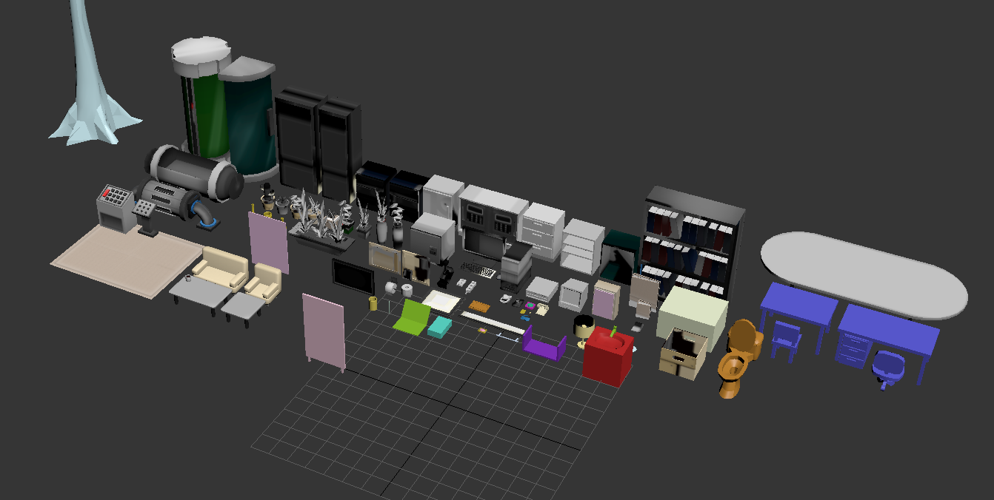
5. 개발내용 - 이향운
모델링 완료(uv, 텍스쳐 미완료) 오브젝트 – 42개
완성 오브젝트 – 15개

Slide 12
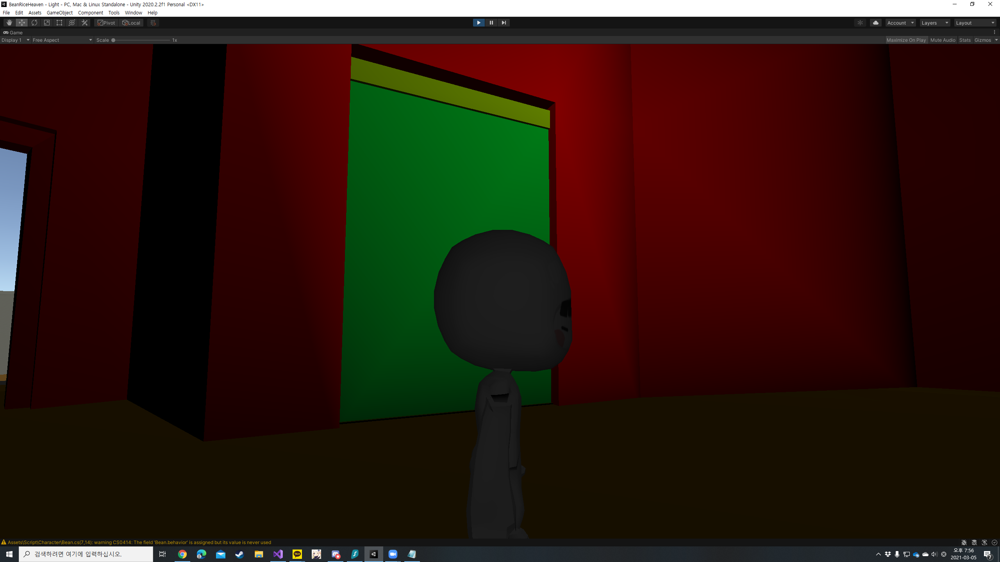
5. 개발내용 - 이관민
맵 채워가는 중

Slide 13
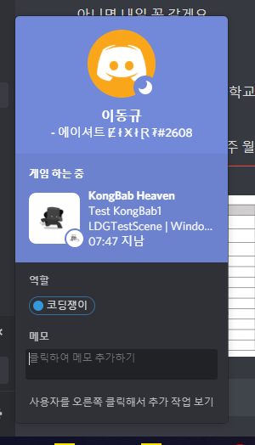
5. 개발내용 - 이동규
Discord 연동 구현
현재 플레이 중인 게임 정보 출력
구현 예정
초대 메시지 전송/수락
게임 플레이 인원 정보 출력
(3월 중 Discord Rich Presence 완료 예정)
- PUN2 서버 연결 (3~5월)

Slide 14
6. 문제점 및 보완책
이관민
: 게임 오브젝트 구현
프레임 최적화
이동규
: 파티 초대 메시지 전송/수락 기능 구현 예정(3월 말)
PUN 서버 구현 예정(3월~)
모의 환경 테스트 수행 지속
이향운
: 캐릭터가 유니티에서 폴리곤이 뒤집히는 현상이 발생 – 해결책을 아직 못 찾음 / 안됄 시 재제작,
맵 모델링을 전체적으로 수정하여 UV작업과 텍스쳐 작업도 다시 진행되고 있음 – 곧 완료됌

Slide 15
7. 향후 개발 일정
이관민
: 게임 오브젝트 구현
프레임 최적화
이동규
: 파티 초대 메시지 전송/수락 기능 구현 예정(3월 말)
PUN 서버 구현 예정(3월~)
모의 환경 테스트 수행 지속
이향운
: 오브젝트 개발 이어서 진행, 맵 본관/별관 모델링 마무리, 캐릭터 오류 고치기,
UI 제작 진행, 유니티 내 오브젝트/조명 배치

Slide 16
감사합니다.
THREE LEE Project

